Slide 1
基于米勒拉宾算法的RSA密码系统
2020微控制器原理、接口与应用代码编写报告

Slide 2
“代码编写”的问题及改进
1. 项目名称不合适，“RSA密码生成系统”不能体现特色。
改进：考虑到我们主要的算法是米勒拉宾质数判断算法。因此改为“基于米勒拉宾算法的RSA密码系统”。实现公钥与秘钥对的生成以及对明文的加密。
2. 如何展示结果？
改进：我们计划使用一个显示屏作为外部器件。RSA加密完成后，将加密前的明文，加密后的密文以及公钥私钥对显示在显示屏上，来展示我们的加密成果。
3. 代码量的控制？
改进：我们计划适当加入解密的代码，并参考现有的论文，注意控制代码量不要过大。
4. 检测结果的标准？
改进：可以参考现有论文中的衡量指标。

Slide 3
前期情况概述
在上次工作的基础上对完成了解密过程，对加密和解密算法进行了优化，修改了产生大质数的方法，并且成功测试多组数据。之后对代码的核心部分进行了C转换为汇编语言的处理，并且写了Proteus的接口程序和LCD显示程序，加密和解密成果可以成果在LCD屏上显示。

Slide 4
代码编写
调试技巧
1、在建立Keil项目的时候选用的选项和芯片要注意，不然调试时会报错。
2、在用Keil调试的时候主要用“watch”窗口观察变量的值。
3、调试初期可以使用Visual Stdio来调试C代码，因为对这个工具更加熟悉。
4、调试时注意单步调试和多步调试，找准问题出在哪里。
5、多个地方出错时，将各部分代码摘出来分开调试，再进行综合。
※ 已经基本完成了代码编写，在VS中用查找命令搜索^b*[^:b#/]+.*$，得到整个项目的有效代码行数为839行，减去其中log.c日志文件的80行，估算实际代码行数为759行。

Slide 5
节点计划时间表
节点计划 | 计划时间 | 完成时间 | 备注
编写完成 | 12.10 | 12.10 | 完成
调试技巧 | 12.11 | 12.11 | 完成
代码调试 | 12.12 | 12.13 | 完成

Slide 6
分工表
下一阶段计划时间与分工表
人员 | 工作
范圳浩 | 代码编写与完善、调试技巧、代码调试
钱煜 | 代码编写与完善、调试技巧、代码调试
曹逸芃 | 代码编写与完善、调试技巧、代码调试
节点计划 | 计划时间 | 分工
代码进一步完善 | 12.17 | 钱煜，范圳浩，曹逸芃
问题分析 | 12.19 | 钱煜，范圳浩，曹逸芃
问题测试 | 12.21 | 钱煜，范圳浩，曹逸芃
撰写报告 | 12.22 | 钱煜，范圳浩，曹逸芃

Slide 7
遇到问题及解决方法
1.大数的大数次幂的模运算越界
方法：一开始完成了将幂次结果用数组形式保存，尽管这样能成功，但本身幂次结果的表示无法解决；最后采用缩小了操作数范围
2.将工程中的部分核心C代码用ARM汇编函数代替时，根据keil调试结果，发现并不遵行ATPCS原则，返回值会出现丢失的情况
方法：不构造完全的汇编函数，而是用将汇编程序嵌在C函数中
3.我们采用lcd1602用于显示结果，但是对于如何将lcd1602与LPC2114连接并不是特别清楚，因此在开始调试时不能正常点亮lcd1602并显示。
方法：我们查阅了一些资料，并参考了网络上的一些资源，最终根据我们自己定义的端口进行了连接，并且对lcd1602和LPC2114进行了正确的电压设置。

Slide 8
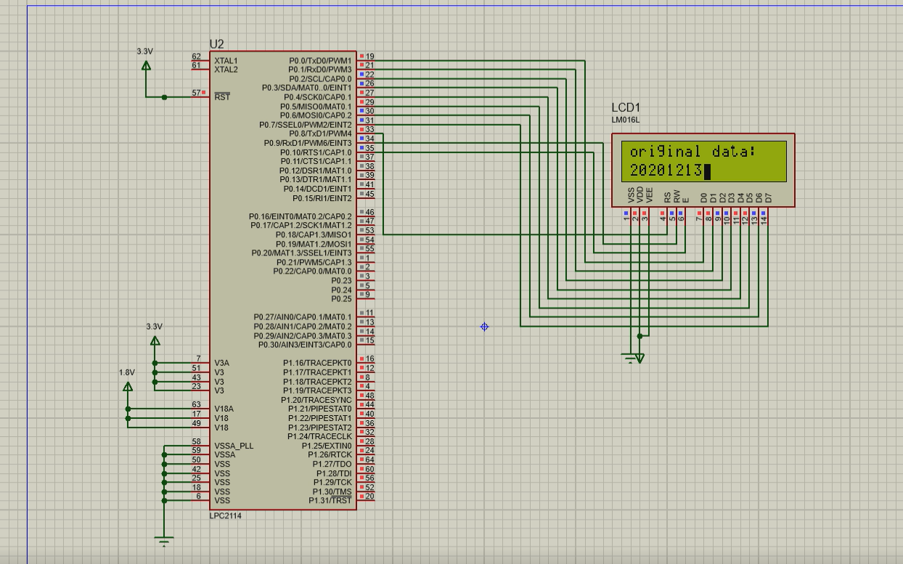
遇到问题及解决方法
4.在项目初期我们确定的微处理器是STM32F107，但是考虑到项目复杂度以及keil与proteus的联合调试问题，我们在最后的调试与仿真中采用了ARM7内核的LPC2114。它可以很好地完成我们的预期功能并且易于与lcd1602进行连接测试。

Slide 9
遇到问题及解决方法
5.lcd不能正常显示相应的字符串。
解决：经过检查和测试，我们发现不能正确显示的原因在于没有对lcd显示模块中的一些函数设置正确的延时。当延时设置正确后，即可正常显示需要显示的字符串。
6.在keil与proteus联合调试时，发现有部分C语言库中的函数不被支持，会导致程序无法正常执行，比如说itoa函数就不可用。
解决：我们自己重写了这些函数，并将其中的一些采用汇编语言实现，例如strlen函数。
7.在加密和解密的过程中，数值非常容易越界。
解决：通过测试发现将p和q的值控制在6位数以内即可。因此修改了产生质数的方法和算法，也使得质数的值更加丰富

Slide 10
编程报告和附件内容实现
编程报告尚未开始撰写，但是已经进行完整的调试，并且录制了简略的展示视频，显示代码的功能正常。
项目工程文件每个版本都已经整理好，但是后期还可能进行修改，前期讨论的ppt和问题记录都已经整理完毕。

Slide 11
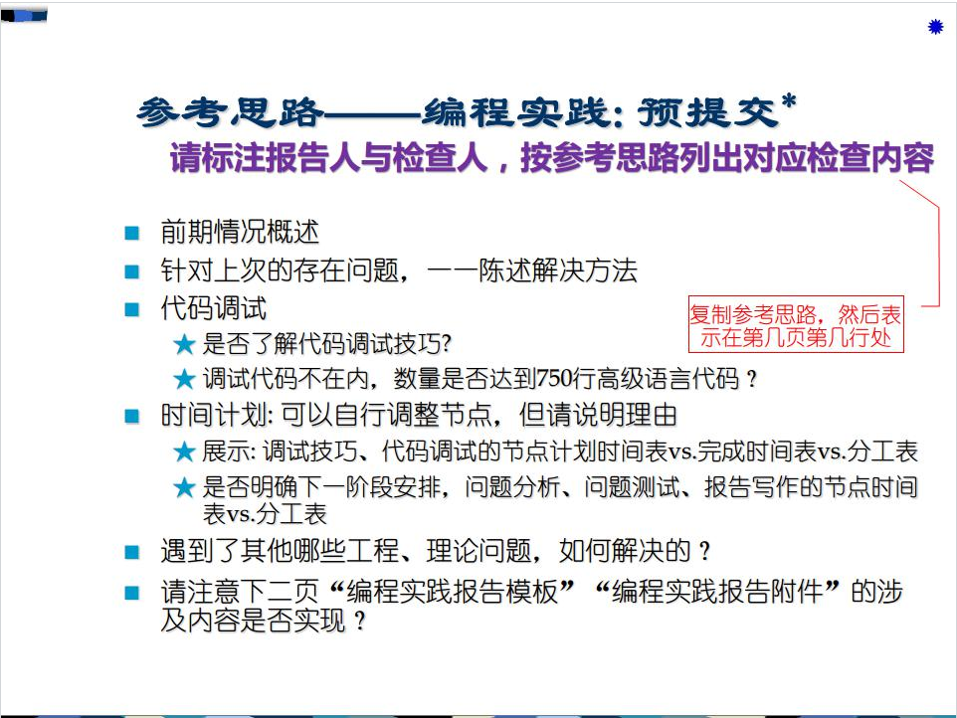
检查页
P2,整段
P3.整页
P3，整页
P2.整页
P4，第一段
P4.第一部分
P4，第二段
P5，第一段
P4.第二部分
P5，第二段
P5.整页
P6，整页
P6.整页
P7，整页
P8，P9
P7、8、9.三页
P10，整页
P10.整页

